Slide 1



ПАМЯТКА по формированию фондов личного происхождения жителей Ленинградской области - участников Специальной военной операции
ПРИ ПОДДЕРЖКЕ
ФИЛИАЛ ГОСУДАРСТВЕННОГО ФОНДА
«ЗАЩИТНИКИ ОТЕЧЕСТВА»
В ЛЕНИНГРАДСКОЙ ОБЛАСТИ

Slide 2
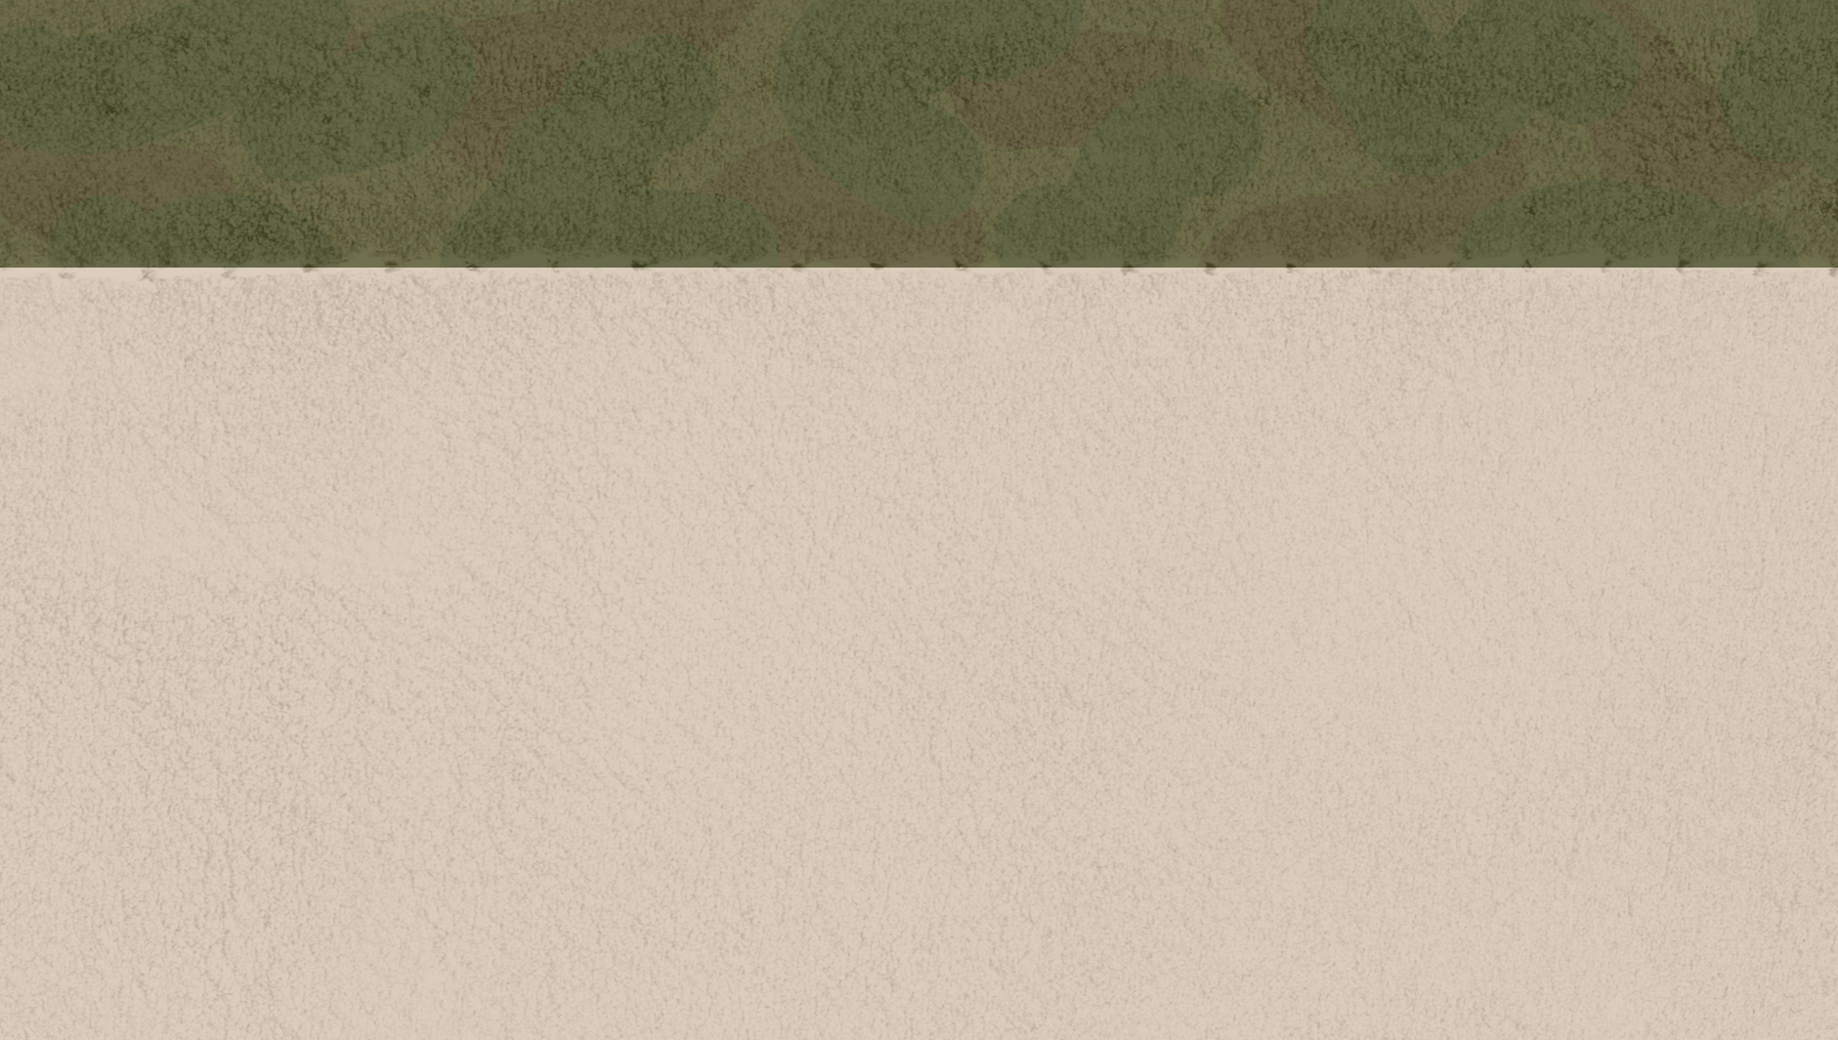
Сдатчиками документов личного происхождения об участии жителей Ленинградской области в СВО могут быть:
Участники СВО:
военнослужащие, в том числе мобилизованные,
добровольцы,
участники иных вооруженных формирований.
Военные корреспонденты.
Родственники участников.
Члены общественных организаций и благотворительных фондов, волонтеры оказывающие помощь в обеспечении проведения СВО.

Slide 3

В архив могут быть переданы:
• личные документы (удостоверения, свидетельства, военные билеты, наградные документы);
• дневники, записные книжки, мемуары, воспоминания;
• интервью с участниками СВО;
• документы профессиональной деятельности;
• творческие работы различных жанров (песни, стихи, рисунки);
• переписка;
• фотографии;
• документы об участнике (статьи, вырезки из газет и журналов).
Перед обращением в архив документы
желательно систематизировать по видам

Slide 4
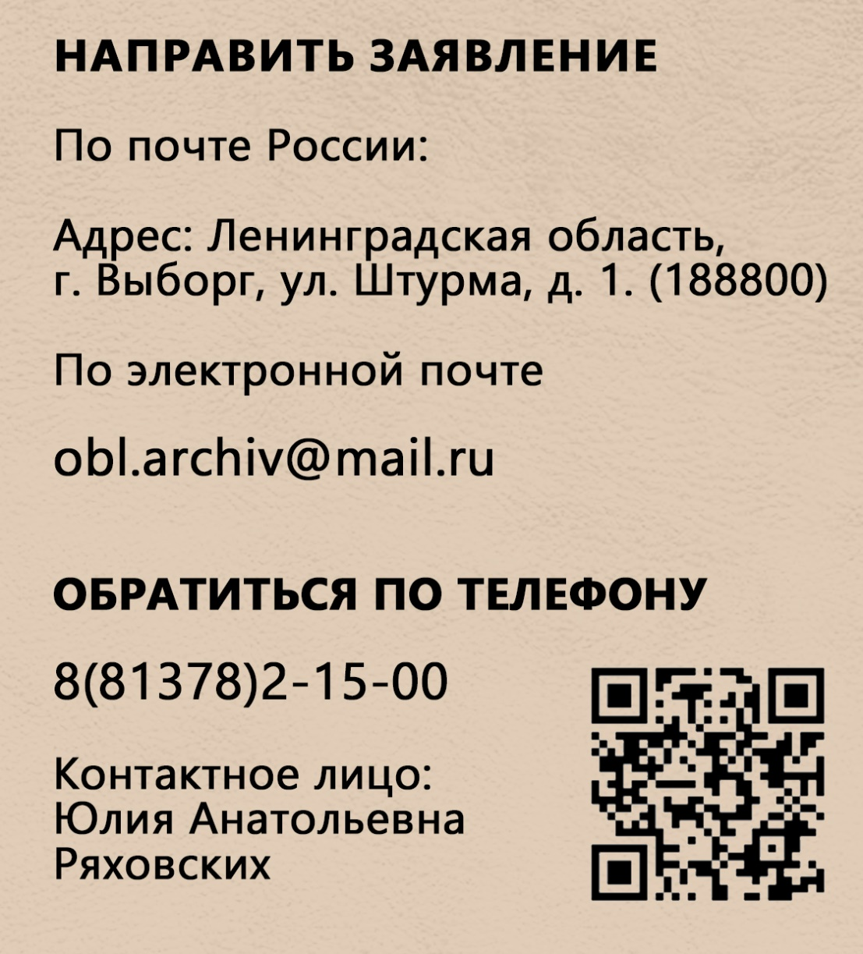
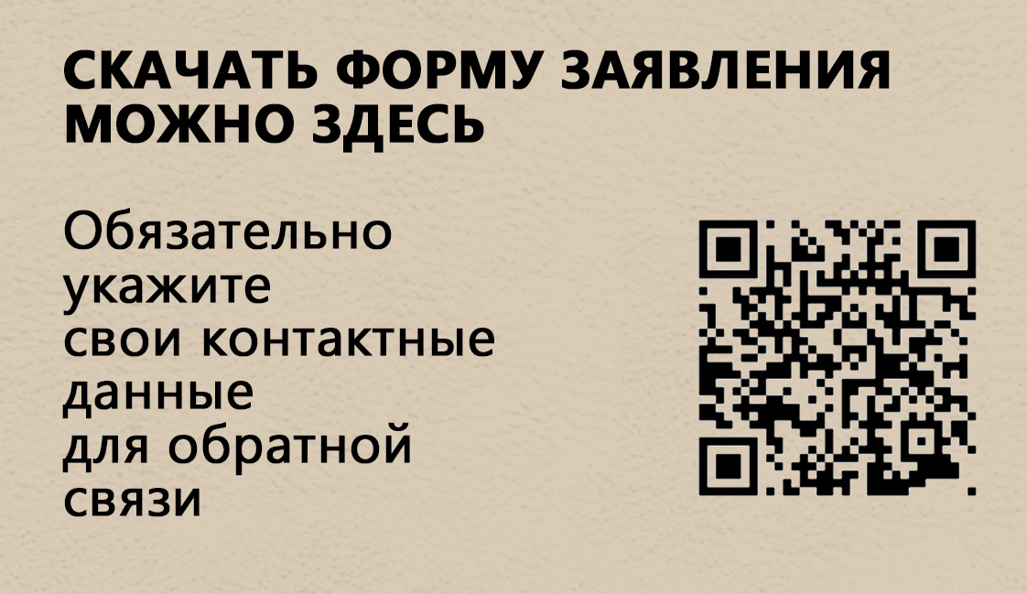
Как обратиться в архив?

Slide 5
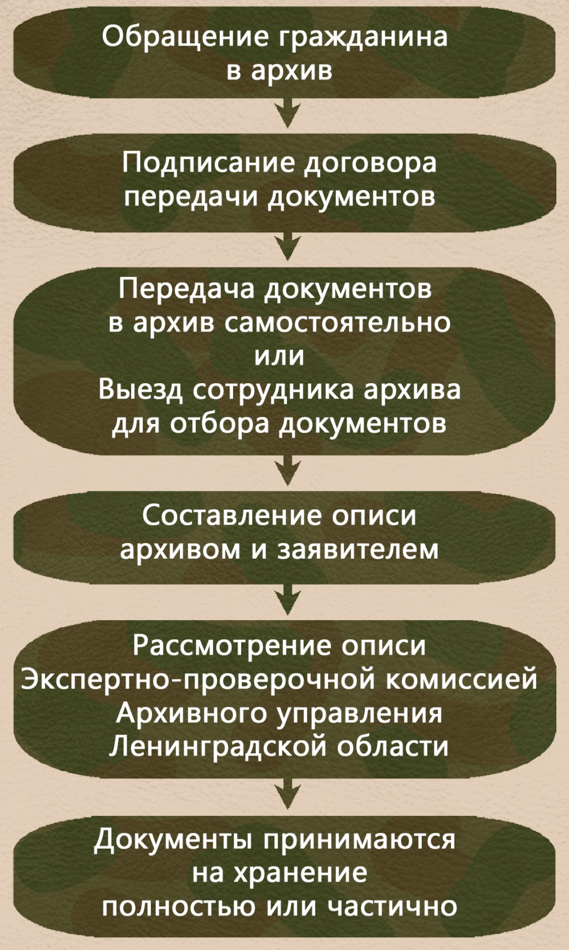
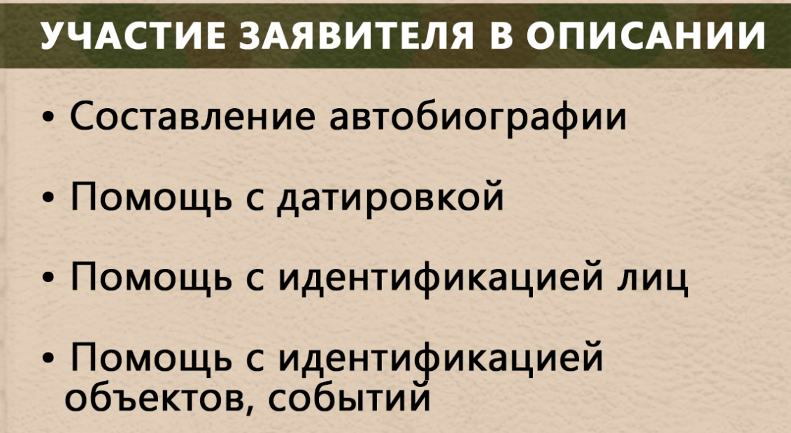
Порядок передачи
Установлен Правилами Росархива от 2 марта 2020 г. № 24

Slide 6
Гарантии сохранности и защиты данных
СОХРАННОСТЬ
Соблюдение условий хранения
Реставрация документов (при необходимости)
Строгий учет наличия
ЗАЩИТА ПЕРСОНАЛЬНЫХ ДАННЫХ
Ограничение доступа 75 лет с момента создания документа
Защита интеллектуальной собственности
Снятие или снижение ограничения по желанию заявителя

